Slide 1
ПСИХОЛОГИЯ ПРОФЕССИОНАЛЬНОГО СТАНОВЛЕНИЯ ЛИЧНОСТИ

Slide 2
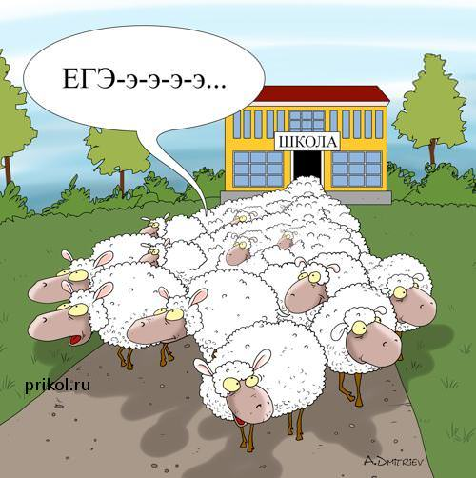
Профессиональное развитие и становление нельзя отделить от жизненного пути человека в целом.
Впервые в своей работе Ш. Бюллер
отметил,
что большинство
людей проходит
через определенные стадии развития в
сходные возрастные периоды,
причем им
соответствуют и стадии профессионального развития.

Slide 3
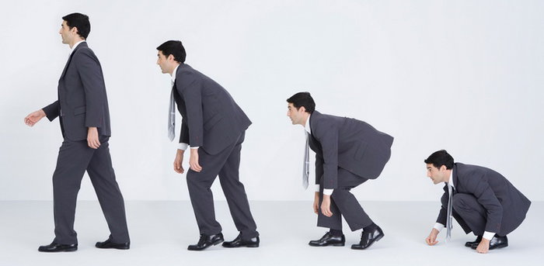
Дальнейшие исследования в этой области
позволяют сделать два основных вывода: — необходимо рассматривать профессиональное
созревание как процесс, длящийся всю жизнь;
— профессиональный путь человека и его основные этапы неразрывно связаны с возрастным развитием и общим становлением личности.

Slide 4
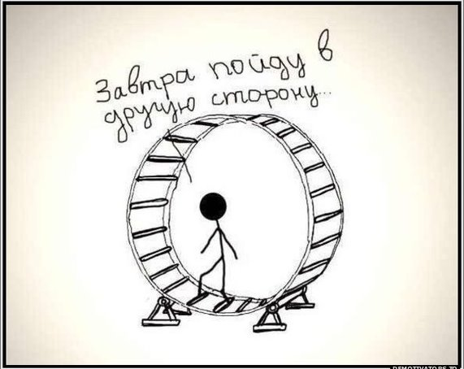
Выбирая профессии, осваивая их,
профессионально совершенствуясь,
личность изменяется:
обогащается
опыт,
формируется
направленность и
компетентность,
развиваются
профессионально
важные качества.

Slide 5
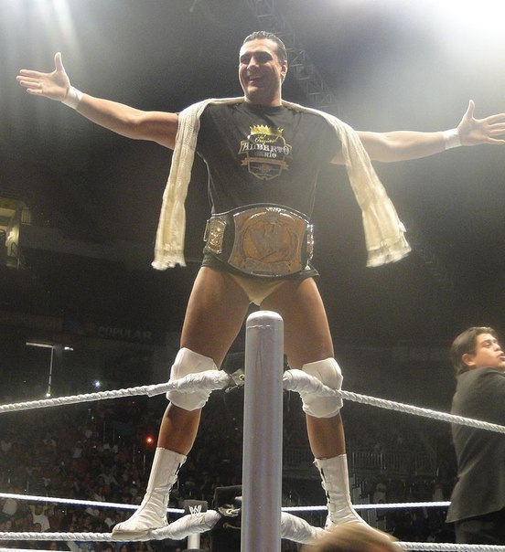
Профессиональное становление сопровождается
кризисами, конфликтами и деструктивными
изменениями.
Темп и траектория
этого процесса
детерминируются
биологическими и
социальными
факторами,
собственной
активностью
личности, а также
случайными
обстоятельствами.

Slide 6
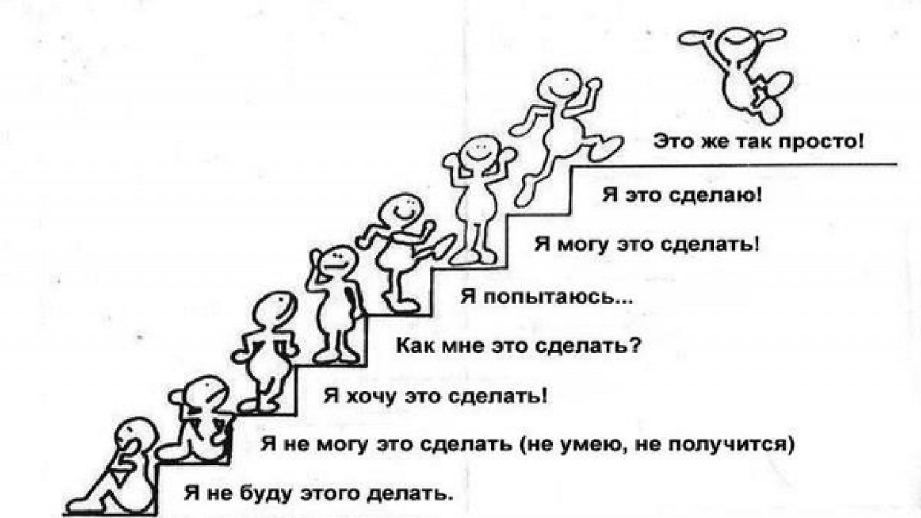
Профессиональное становление – это большая
часть онтогенеза человека, которая охватывает период с начала
формирования профессиональных намерений до завершения
профессиональной жизни.
Профессиональное становление можно определить как
«формообразование» личности, адекватное деятельности, и
индивидуализацию деятельности личностью.
Профессиональное становление – развитие личности в
процессе выбора профессии, профессионального образования
и подготовки, а также продуктивного выполнения профессиональной
деятельности

Slide 7
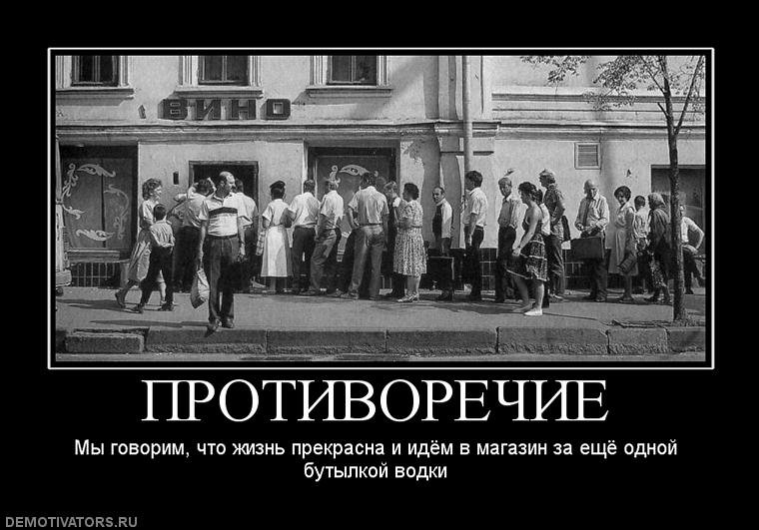
В процессе профессионального становления
возникают двоякого рода противоречия:
между личностью и внешними условиями
жизнедеятельности;
2) внутриличностные;

Slide 8

Основным противоречием, детерминирующим развитие личности,
является противоречие между сложившимися свойствами, качествами
личности и объективными требованиями профессиональной деятельности.
При этом не любая профессиональная деятельность развивает личность.
Многое зависит и от самой личности, от её отношения к
профессиональному труду. Образование, общие знания и умения,
общие и специальные способности, социально значимые и
профессионально важные качества составляют
потенциал развития специалиста

Slide 9

Реализация этого потенциала зависит от:
- биологической организации человека;
социальной ситуации;
характера профессиональной деятельности;
активности личности;
потребности в
саморазвитии и
самоактуализации;
требований к
личности со
стороны
профессии;
профессиональной
группы.

Slide 10
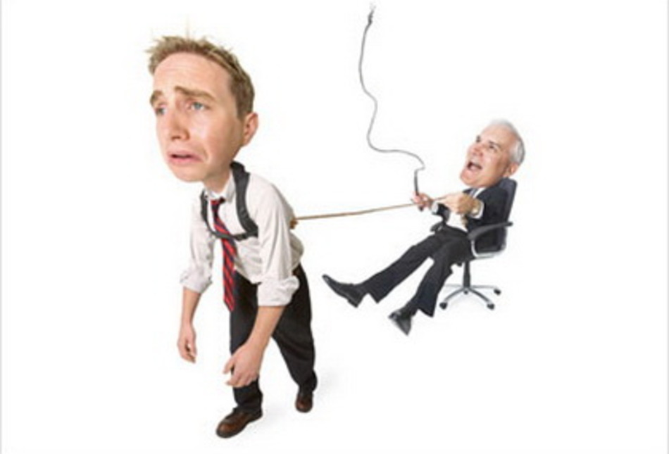
МОДЕЛЬ СТАНОВЛЕНИЯ
ПРОФЕССИОНАЛЬНОЙ
ДЕЯТЕЛЬНОСТИ ПО Л.М.МИТИНА
I. Адаптивная модель –
в самосознании человека
доминирует тенденция к
подчинению
профессионального труда
внешним обстоятельствам в виде выполнения
предписаний, алгоритмов
решения профессиональных задач, правил, норм.

Slide 11

МОДЕЛЬ СТАНОВЛЕНИЯ
ПРОФЕССИОНАЛЬНОЙ
ДЕЯТЕЛЬНОСТИ ПО Л.М.МИТИНА
II. Модель профессионального
развития – способность
личности выйти за пределы
сложившейся практики,
превратить свою деятельность в предмет практического
преобразования и преодолеть
пределы своих
профессиональных
возможностей.

Slide 12

МОДЕЛЬ СТАНОВЛЕНИЯ
ПРОФЕССИОНАЛЬНОЙ
ДЕЯТЕЛЬНОСТИ ПО Э.Ф.ЗЕЕР
1. Плавное, бесконфликтное и
бескризисное профессиональное
становление в рамках одной профессии.
2. Ускоренное развитие на
начальных стадиях становления с
последующими стагнацией и
спадом в рамках одной профессии.
3. Ступенчатое, скачкообразное
личностное и профессиональное
развитие, приводящее к вершинным
достижениям (не обязательно в рамках одной профессии) и
сопровождающееся кризисами и
конфликтами профессионального
становления.

Slide 13

МОДЕЛИ СТАНОВЛЕНИЯ
ПРОФЕССИОНАЛЬНОЙ
ДЕЯТЕЛЬНОСТИ ПО Э.Ф.ЗЕЕР
Профессиональное
становление охватывает
длительный период жизни
человека – 35-40 лет.
В течение этого времени
происходят изменения и в
личности человека, и в его
деятельности. Поэтому
возникает необходимость разделения данного
процесса на периоды или
стадии

Slide 14

Стадии профессионального становления – это
определенные периоды становления,
характеризующиеся спадами и подъемами,
конфликтами и кризисами в зависимости от
взаимодействия факторов индивидного,
личностного и профессионального развития.

Slide 15
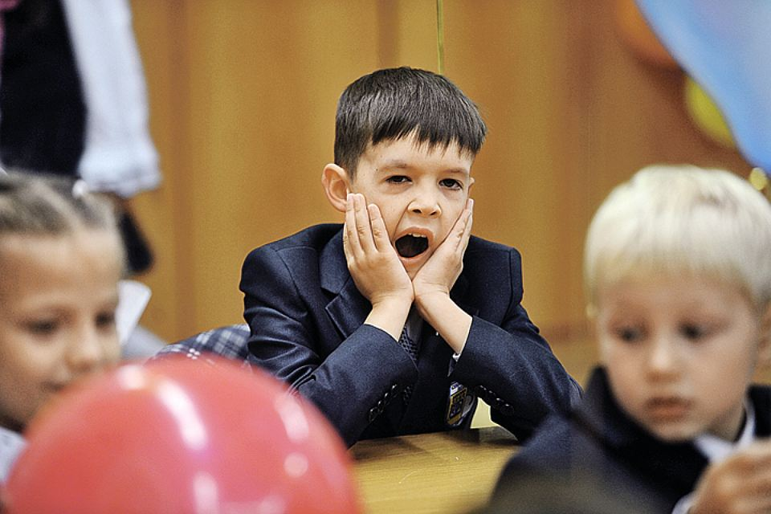
СТАДИИ ПРОФЕССИОНАЛЬНОГО
СТАНОВЛЕНИЯ ПО Д. СЬЮПЕРА
западный об. жизни
1. Стадия роста (до 14 лет) представляет собой
выбор молодым человеком своей будущей
профессии на основании:
- фантазии
(4-10 лет);
- осознания
собственных
интересов
(11-12 лет);
- способностей
(13-14 лет).

Slide 16

СТАДИИ ПРОФЕССИОНАЛЬНОГО
СТАНОВЛЕНИЯ ПО Д. СЬЮПЕРА
2. Стадия разведки (от 15 до 24 лет). Включает в себя:
временное занятие определенной профессией (15-17 лет);
переходный период (18-21 год);
- апробирование
избранной
профессии в
процессе реальной трудовой
деятельности
(22-24 года).

Slide 17

СТАДИИ ПРОФЕССИОНАЛЬНОГО
СТАНОВЛЕНИЯ ПО Д. СЬЮПЕРА
3. Пробная стадия
(25-30 лет).
4. Стадия
стабилизации
(30-44 года).
5. Стадия
сохранения
(45-64 года).
6. Стадия ухода
(после 65 лет).

Slide 18

СТАДИИ ПРОФЕССИОНАЛЬНОГО
СТАНОВЛЕНИЯ ПО Т.В. КУДРЯВЦЕВ
в качестве критериев выделения стадий избрал отношение личности к профессии и
уровень выполнения деятельности
1) возникновение и
формирование профессиональных намерений;
2) профессиональное обучение и подготовка к профессиональной деятельности;
3) вхождение в профессию, активное её освоение и нахождение себя в
производственном коллективе;
4) полная реализация
личности в профессиональном труде.

Slide 19
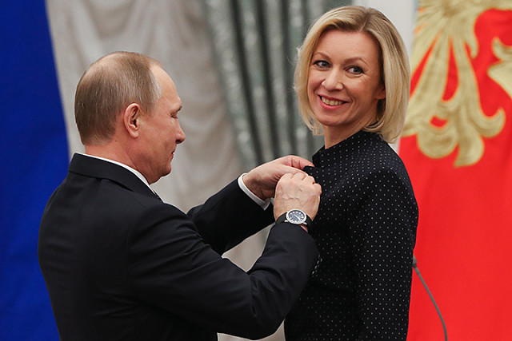
СТАДИИ ПРОФЕССИОНАЛЬНОГО
СТАНОВЛЕНИЯ ПО Т.Л.ЯДРЫШНИКОВА
Психологически обоснованный выбор профессии
Профессиональное самоопределение (Я-включенность).
Высокие показатели деятельности.
4. Мастерство –
наивысший уровень
овладения операциональной стороной
деятельности, её
творческое выполнение и сформированность индивидуа
льного стиля.

Slide 20

СТАДИИ ПРОФЕССИОНАЛЬНОГО
СТАНОВЛЕНИЯ ПО Е.А.КЛИМОВОЙ
В ее работах можно найти две периодизации, которые хронологически являются ранней и поздней
Ранняя состоит из трех стадий:
стадия оптации (12-17 лет) – подготовка к сознательному выбору профессионального пути;
2) стадия профессиональной подготовки (15-23 года) –
овладение знаниями, умениями и навыками будущей профессиональной деятельности;
3) стадия развития профессионала (до пенсионного возраста) –
вхождение в систему межличностных отношений в
профессиональных общностях и дальнейшее развитие субъекта деятельности

Slide 21
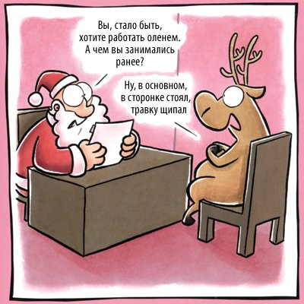
СТАДИИ ПРОФЕССИОНАЛЬНОГО
СТАНОВЛЕНИЯ ПО Е.А.КЛИМОВОЙ
В ее работах можно найти две периодизации, которые хронологически являются ранней и поздней
Поздняя состоит уже из 6 стадий:
- оптация – выбор профессии в учебно-профессиональном заведении;
- адаптация – вхождение в
профессию и привыкание к ней;
- фаза интернала – приобретение
профессионального опыта;
- мастерство – квалифицированное выполнение деятельности;
- фаза авторитета – достижение
высокой квалификации;
- наставничество – передача опыта

Slide 22
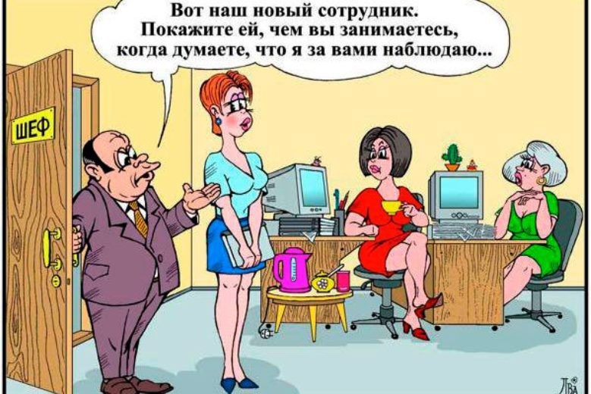
СТАДИИ ПРОФЕССИОНАЛЬНОГО
СТАНОВЛЕНИЯ ПО А.К. МАРКОВОЙ
в качестве критерия выделения этапов становления профессионала взяла уровни
профессионализма личности
1. Допрофессионализм – работник новичок, осваивает профессию, не
достигая высоких и творческих
результатов. Но
некоторые люди
могут удержаться
здесь на длительное время

Slide 23
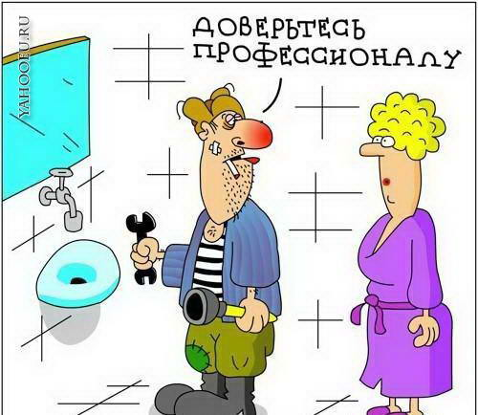
СТАДИИ ПРОФЕССИОНАЛЬНОГО
СТАНОВЛЕНИЯ ПО А.К. МАРКОВОЙ
в качестве критерия выделения этапов становления профессионала взяла уровни
профессионализма личности
2. Профессионализм – человек последовательно овладевает качествами профессионала. Здесь можно выделить
несколько периодов:
а) работа по образцу;
б) самостоятельная работа;
в) достижение высоких результатов, самоутверждение
в профессии.
Это самый длительный этап профессионального
становления

Slide 24

СТАДИИ ПРОФЕССИОНАЛЬНОГО
СТАНОВЛЕНИЯ ПО А.К. МАРКОВОЙ
в качестве критерия выделения этапов становления профессионала взяла уровни
профессионализма личности
3. Суперпрофессионализм – акме (вершина) в профессиональной деятельности, высокие достижения и творческие успех
и, творческое обогащение профессии
своим личным вкладом. Иногда на этом этапе происходит
овладение другими близкими профессиями, что делает
человека профессионалом – универсалом.

Slide 25

СТАДИИ ПРОФЕССИОНАЛЬНОГО
СТАНОВЛЕНИЯ ПО А.К. МАРКОВОЙ
в качестве критерия выделения этапов становления профессионала взяла уровни
профессионализма личности
4. Непрофессионализм (псевдопрофессионализм) – человек осуществляет внешне достаточно активную трудовую
деятельность,
но при этом наблюдаются какие-либо деформации в становлении
его как профессионала: деятельность неэффективна; выполняется
непрофессионально;
проявляются элементы компульсивности деятельности и т.д.

Slide 26

СТАДИИ ПРОФЕССИОНАЛЬНОГО
СТАНОВЛЕНИЯ ПО А.К. МАРКОВОЙ
в качестве критерия выделения этапов становления профессионала взяла уровни
профессионализма личности
5. Послепрофессионализм – возникает с выходом человека на пенсию. Варианты его проявления могут быть разные:
человек может стать «профессионалом в прошлом»,
а может –
экспертом,
наставником,
продолжая
развиваться
таким образом личностно

Slide 27

СТАДИИ ПРОФЕССИОНАЛЬНОГО
СТАНОВЛЕНИЯ ПО Э.Ф.ЗЕЕРА
в качестве основания деления профессионального развития человека взял социальную ситуацию,
которая определяет отношение личности к профессии и профессиональным общностям
Зарождение профессионально ориентированных
интересов и склонностей у детей под влиянием
взрослых (0-12 лет)
2. Оптация – формирова
ние профессиональных
намерений, которое
завершается выбором
профессии
(старшие классы)

Slide 28

СТАДИИ ПРОФЕССИОНАЛЬНОГО
СТАНОВЛЕНИЯ ПО Э.Ф.ЗЕЕРА
в качестве основания деления профессионального развития человека взял социальную ситуацию,
которая определяет отношение личности к профессии и профессиональным общностям
3. Профессиональная подготовка.
4. Профессиональная адаптация.
5. Первичная профессионализация и становление специалиста – выработка профессиональных технологий, стабилизация отношения к профессии.
6. Вторичная профессионализация –
повышение квалификации, стабилизация
профессиональной
активности, выработка собственной
профессиональной
позиции.

Slide 29
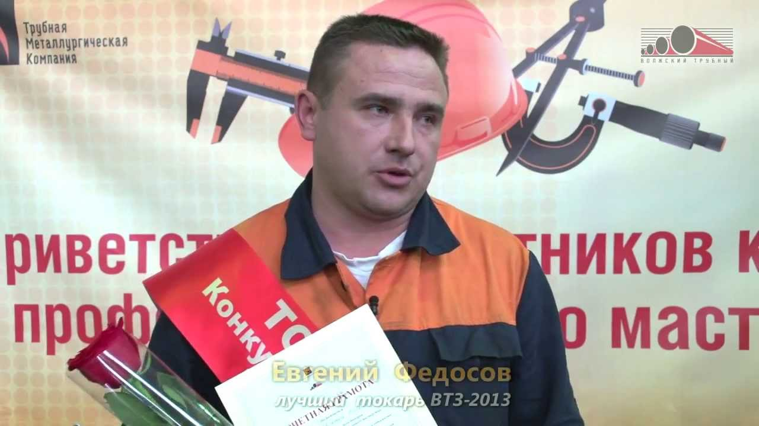
СТАДИИ ПРОФЕССИОНАЛЬНОГО
СТАНОВЛЕНИЯ ПО Э.Ф.ЗЕЕРА
в качестве основания деления профессионального развития человека взял социальную ситуацию,
которая определяет отношение личности к профессии и профессиональным общностям
7. Профессиональное мастерство – высокая творческая и социальная активность личности, продуктивный уровень выполнения деятельности.

Slide 30
Рассмотренные классификации достаточно разнообразны, поскольку авторы далеко не единодушны даже в рассмотрении самого понятия профессионального становления. Следует считать началом профессионального становления с выбора юношей или девушкой своей будущей профессии и, который длится всю жизнь, если человек работает. Тогда наиболее важными стадиями для становления профессионала являются стадии профессионального обучения и адаптации к профессии, поскольку от того, насколько эффективно прошли эти стадии, насколько глубоко человек разобрался в содержании своей профессии, освоил её операциональную сторону, осознал свои возможности и перспективы для саморазвития, настолько высока будет его мотивация стать настоящим профессионалом. Важнейшим критерием осознания и продуктивности профессионального становления является способность находить личностный смысл в профессиональном труде, самостоятельно проектировать свою профессиональную жизнь.

Slide 31
СПАСИБО!

